Slide 1
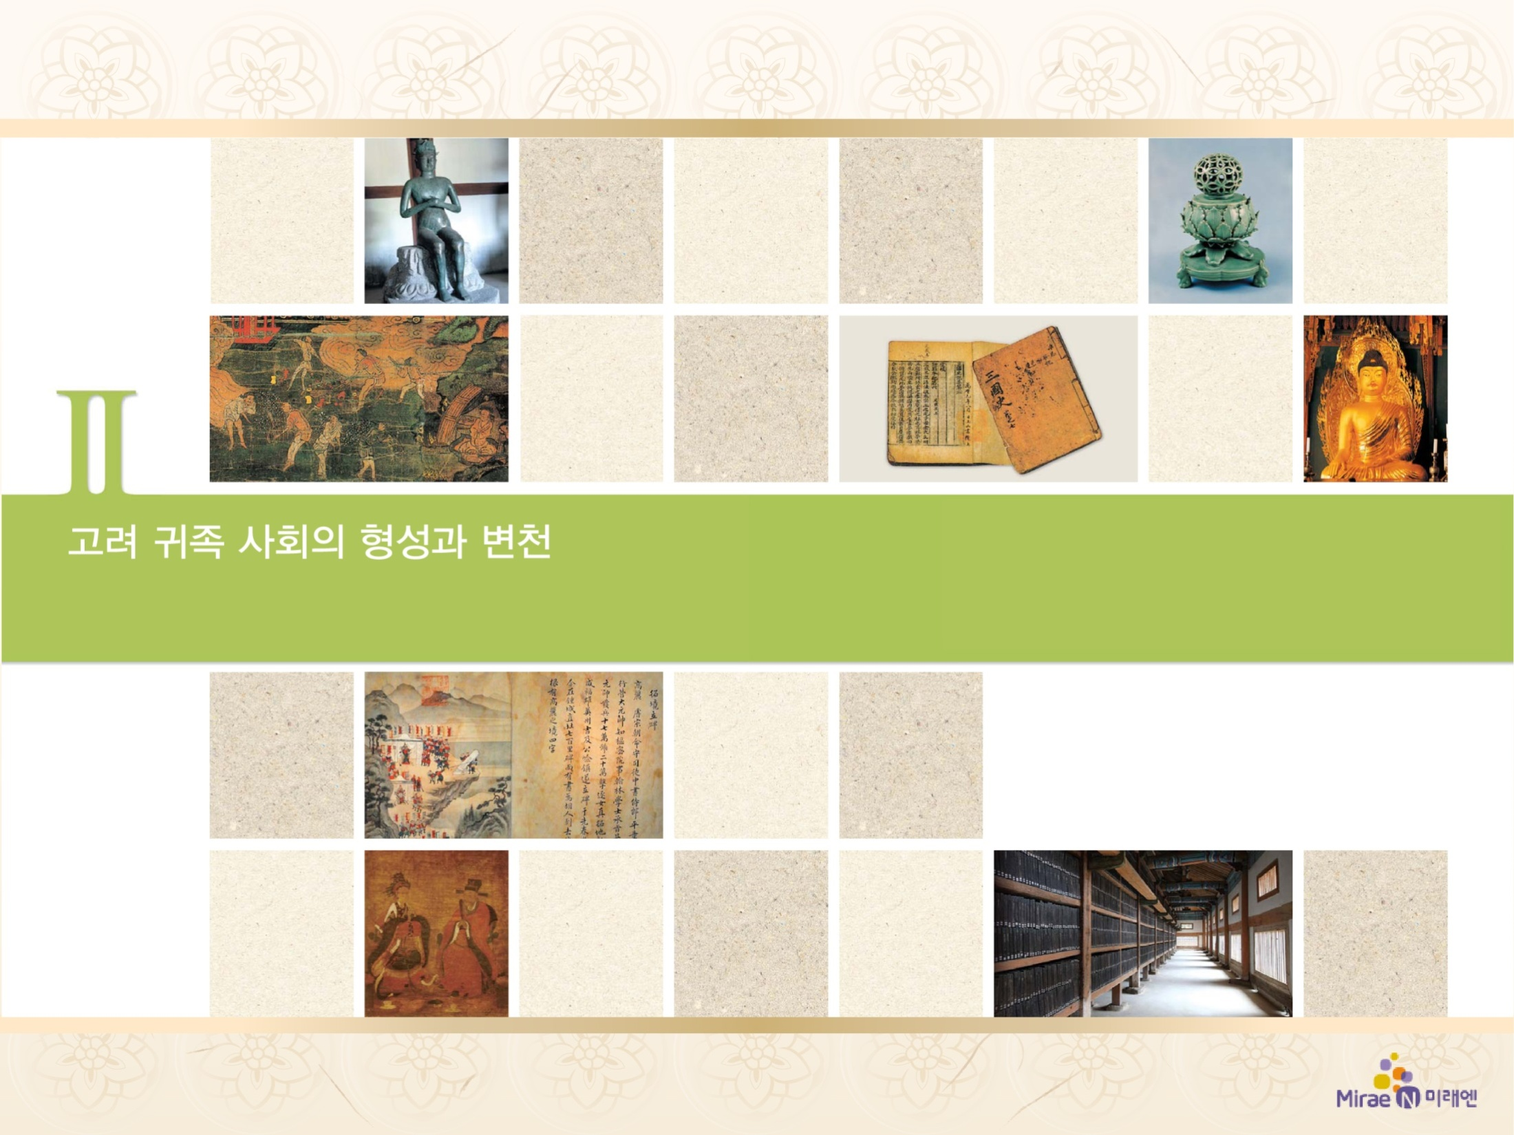
1. 고려의 성립과 정치 발전
무신의 집권과 대몽 항전
5

Slide 2



문벌 귀족의 지배에 저항하여 일어난 무신 정변의 배경과 전개 및 이에 대한 저항을 이해할 수 있다.
대몽 항전과 그 영향에 대해 설명할 수 있다.

Slide 3

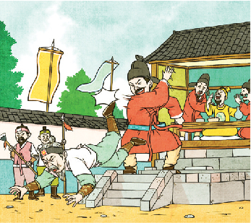
1. 고려의 성립과 정치 발전
무신의 집권과 대몽 항전
(72쪽)
5
대장군 이소응은 무인이지만 얼굴이 수척하고 힘도 약하였는데, 다른 장수와 수박희를 하여 이기지 못하고 달아났다. 문신 한뢰가 갑자기 앞으로 나서며 이소응의 뺨을 후려갈기자 섬돌 아래로 떨어졌다. 이때 왕과 모든 신하들이 손뼉을 치면서 크게 웃고…… .
- “고려사”-

Slide 4
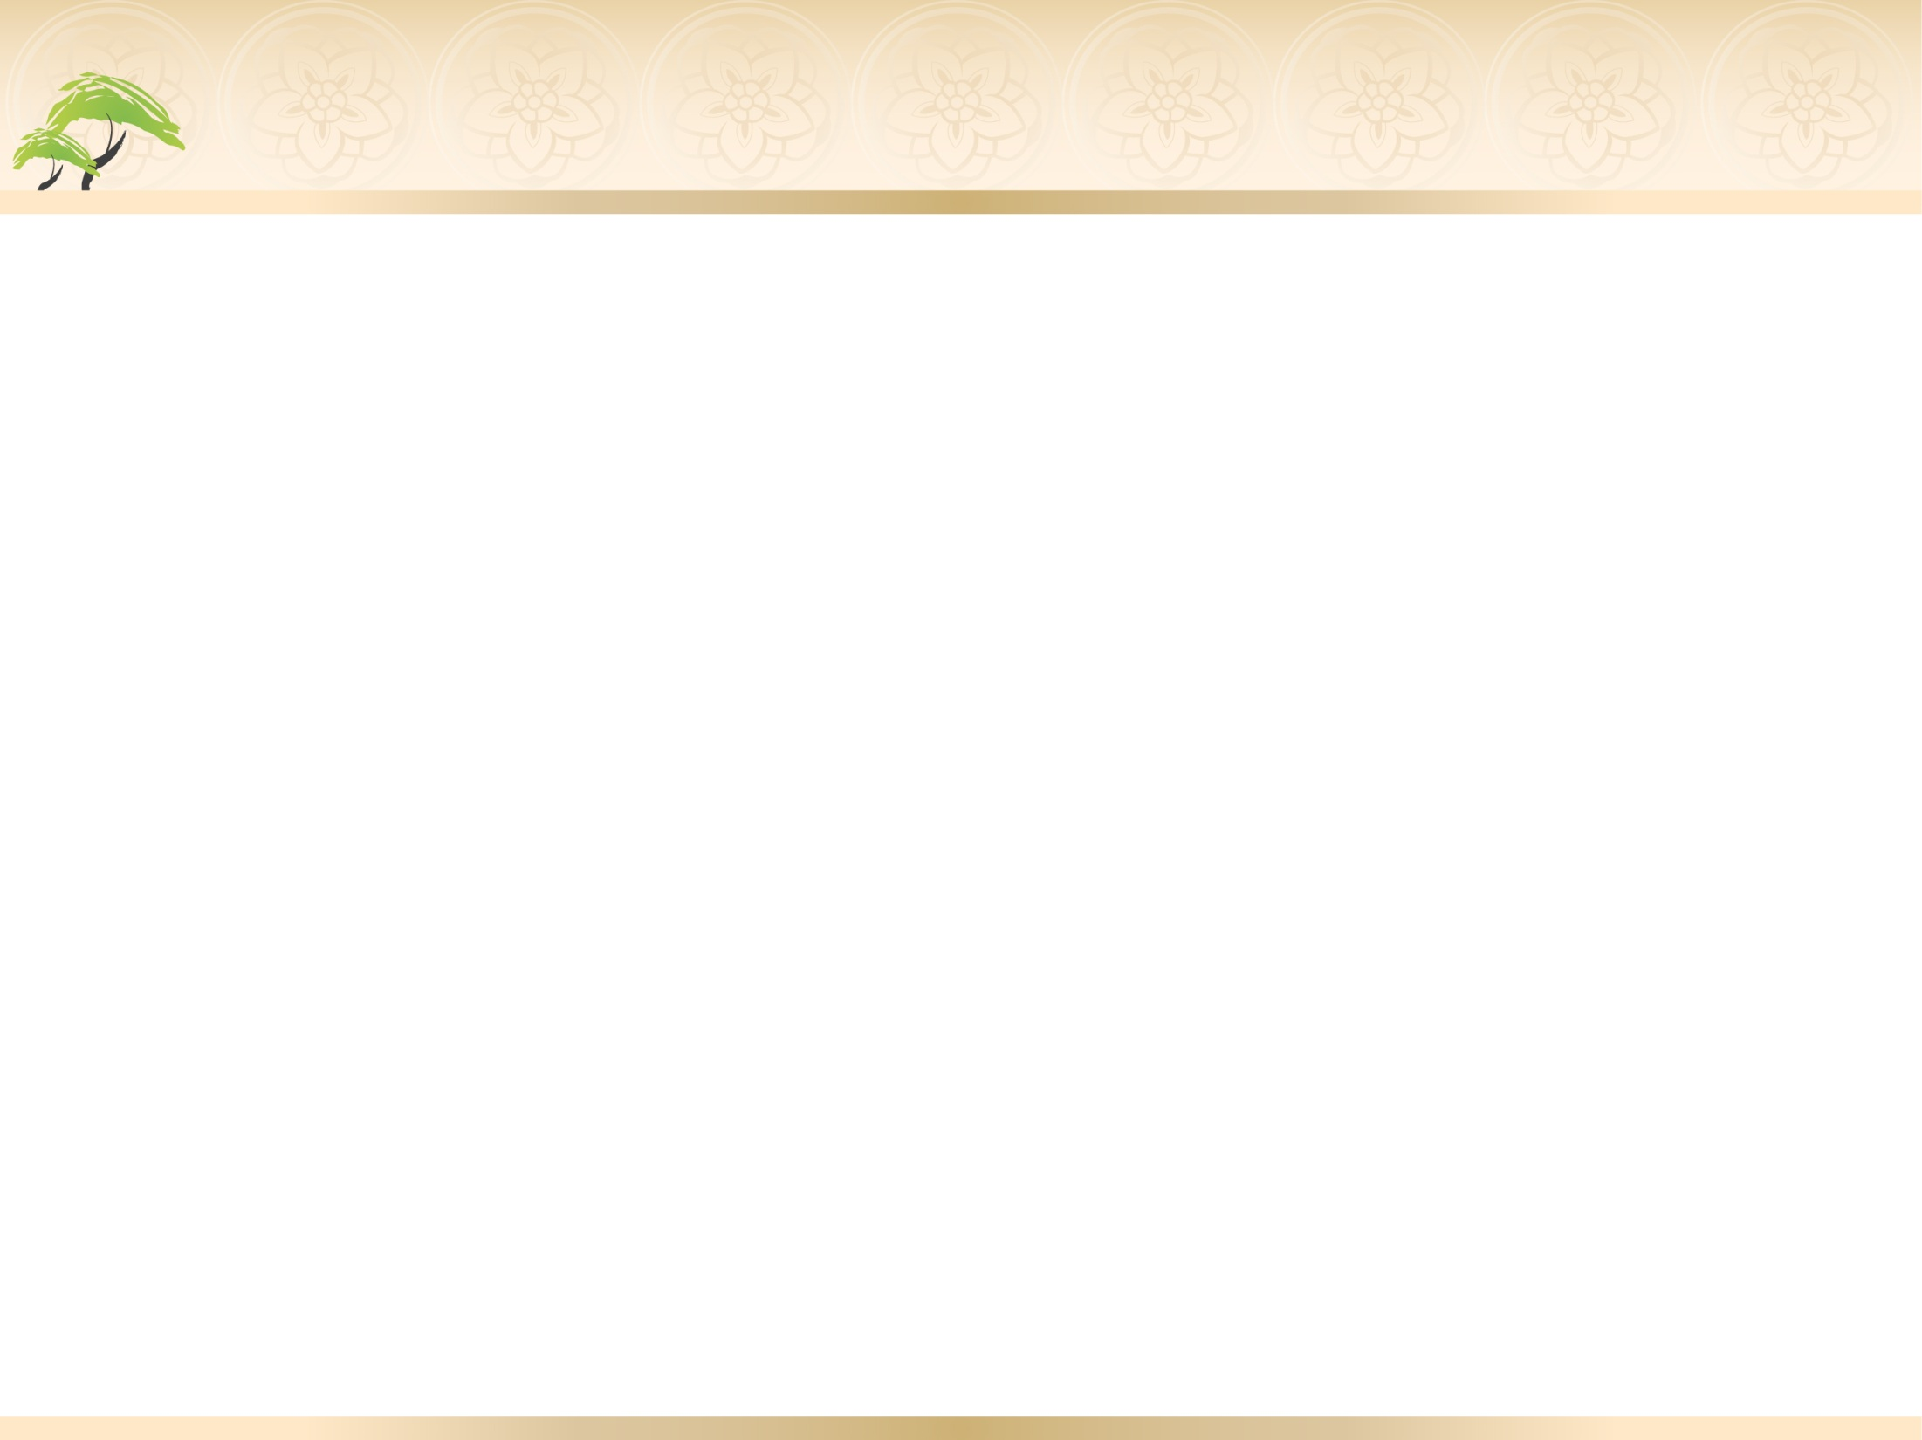
1. 고려의 성립과 정치 발전
무신의 집권과 대몽 항전
(72쪽)
5
무신 정변
① 배경: 의종의 실정과 향락, 무신 차별, 군인전 미지급,
잡역 동원 등
② 무신 정변(1170): 정중부, 이의방 등 무신의 정변
→ 중방을 중심으로 권력 행사
③ 무신에 대한 반발: 김보당의 난, 조위총의 난

Slide 5
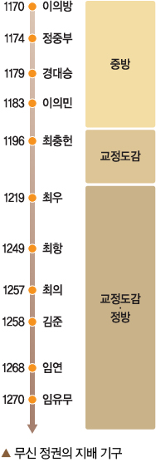
1. 고려의 성립과 정치 발전
무신의 집권과 대몽 항전
(72쪽)
5
2. 최씨 무신 정권
① 최충헌의 권력 장악 이후 4대
60여 년간 지속
② 기반: 권력 기구(교정도감, 정방),
군사적 기반(삼별초, 도방), 경제적
기반(대토지 소유)
③ 성격: 정권 유지에 집착하여 사회
개혁에 소홀

Slide 6
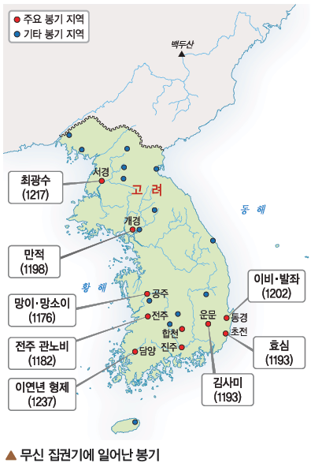
1. 고려의 성립과 정치 발전
무신의 집권과 대몽 항전
(73쪽)
5
3. 농민ㆍ천민의 봉기
① 배경: 신분 질서 동요, 무신의 횡포,
지방관의 수탈 심화
② 하층민의 봉기: 망이ㆍ망소이의 난
(공주 명학소), 김사미ㆍ효심의 난
(경상도)
③ 신분 해방 운동: 만적의 난, 전주
관노비의 봉기

Slide 7

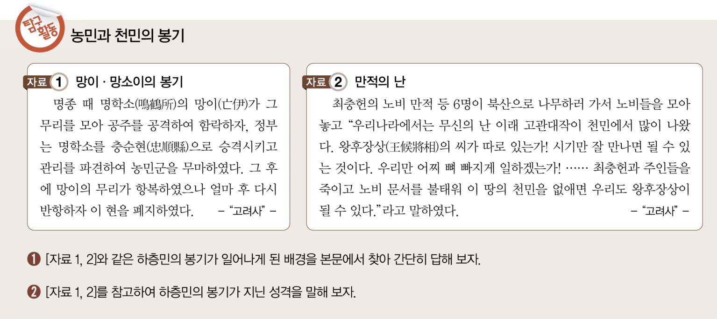
1. 고려의 성립과 정치 발전
무신의 집권과 대몽 항전
(73쪽)
5

Slide 8
1. 고려의 성립과 정치 발전
무신의 집권과 대몽 항전
(73쪽)
5
① [자료 1, 2]와 같은 하층민의 봉기가 일어나게 된 배경을
본문에서 찾아 간단히 답해 보자.
[답] 신분 질서 동요, 무신의 횡포, 지방관의 수탈
② [자료 1, 2]를 참고하여 하층민의 봉기가 지닌 성격을 말해
보자.
[답] 지방관의 가혹한 수탈에 대한 항거, 신분 해방 운동

Slide 9
1. 고려의 성립과 정치 발전
무신의 집권과 대몽 항전
(74쪽)
5
4. 대몽 항쟁
① 몽골과 접촉: 13세기 거란을 추격하는 과정에서
고려와 첫 접촉 이후 고려에 무리한 공물 요구
② 몽골의 침입: 고려에 온 몽골 사신 피살 → 몽골 침입
(1231) → 강화를 맺은 뒤 강화도로 천도 → 이후
40여 년간 항전
③ 대몽 항쟁: 하층민의 적극 항전 – 처인성 전투,
충주성 전투 등

Slide 10
1. 고려의 성립과 정치 발전
무신의 집권과 대몽 항전
(74쪽)
5
④ 몽골과 강화: 무신 정권 붕괴 → 고려 정부와 몽골의
강화, 개경 환도 → 삼별초의 항전(강화도 → 진도 →
제주도) → 여ㆍ몽 연합군에 진압
⑤ 영향: 문화재 소실(황룡사 9층 목탑, 초조대장경 소실
등), 국토 황폐화

Slide 11
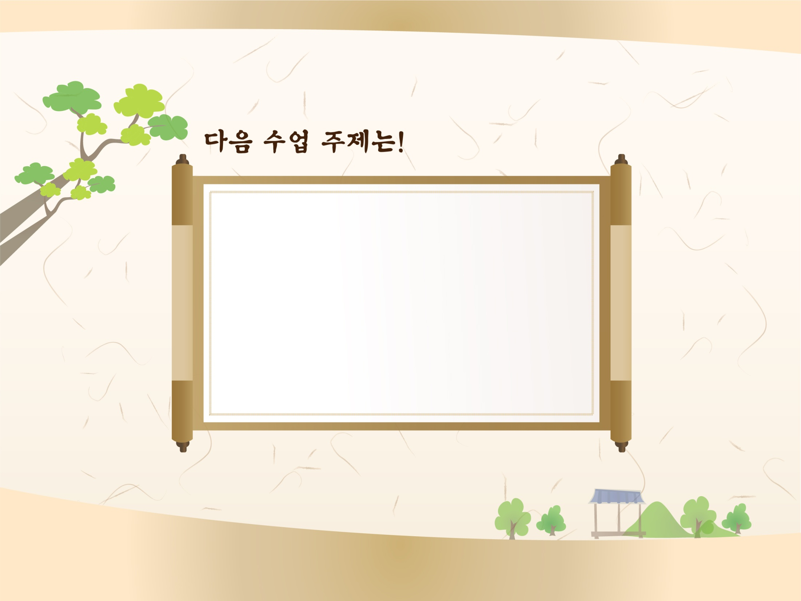
원의 간섭과 공민왕의 반원 개혁 정치
입니다.
6

